Slide 1

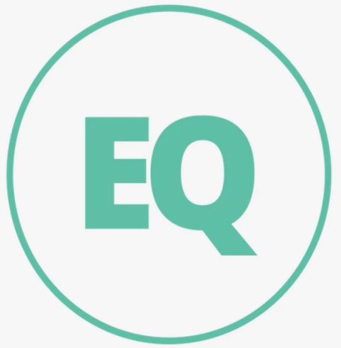
Муниципальное бюджетное общеобразовательное учреждение "Гимназия"
им. Героя Советского Союза Ю. А. Гагарина
муниципальное образование Каневской район
От эмоционального интеллекта учителя к успешной мотивации обучающихся на уроках иностранного языка
Конюшняя Светлана Владимировна,
учитель английского языка
2024г.

Slide 2
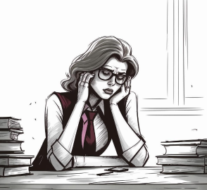
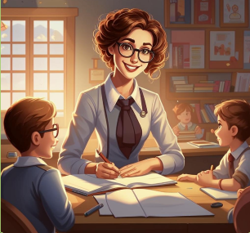
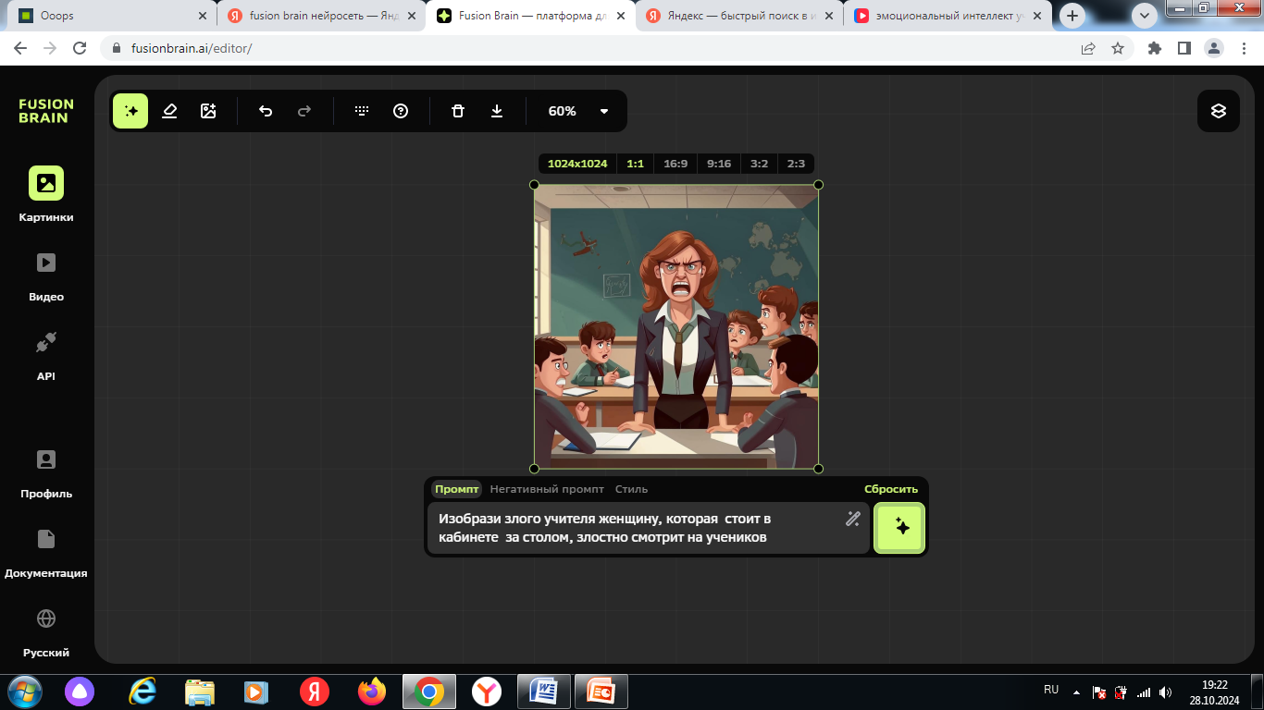
Учитель глазами ученика
Уставший, грустный, без настроения
Добрый, приветливый, энергичный
Строгий, грубый, не улыбается

Slide 3
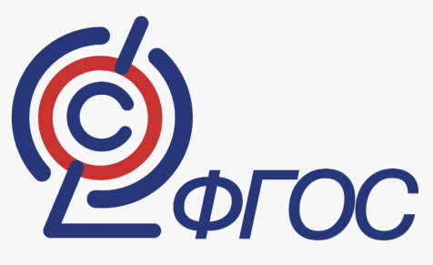
ФГОС обеспечивает :
… благоприятные условия воспитания и обучения, здоровьесберегающий режим и применение методик обучения, направленных на формирование гармоничного физического и психического развития, сохранение и укрепление здоровья;
… освоение всеми обучающимися базовых навыков (в том числе когнитивных, социальных и эмоциональных), компетенций.

Slide 4

Личностные результаты Метапредметные результаты
Гражданско-патриотическое воспитание
Универсальные учебные познавательные действия
Базовые исследовательские действия
Работа с информацией
Духовно-нравственное воспитание
Эстетическое воспитание
Универсальные учебные коммуникативные действия
Общение
Совместная деятельность
Физическое воспитание, формирование культуры здоровья и эмоционального благополучия
Трудовое воспитание
Универсальные учебные регулятивные действия
Самоорганизация
Самоконтроль
Эмоциональный интеллект
Принятие себя и других
Экологическое воспитание
Ценность научного познания

Slide 5
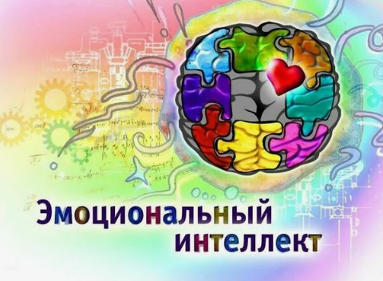
Emotional
Quotient
коэффициент эмоционального развития
– это способность человека распознавать свои и чужие эмоции, понимать намерения собеседника, его мотивацию и желания. А также умение использовать эти знания для решения практических задач.

Slide 6
Распознавание эмоций
Включает:
— распознавание собственных эмоций и эмоций другого человека (по мимике, жестам, позе, поведению, голосу);
— определение эмоций литературных героев художественных текстов, их отношений и взаимоотношений, сюжета картин, музыки, фильмах и др.;
— называние эмоции (страх, гнев, радость, печаль, злость, удивление, отвращение и др.);
— способность определять эмоции при коммуникации с другими людьми.
Как развивать эти способности учителю?
Данные способности развиваются учителем в ходе общения с подростком. Именно учитель помогает распознавать ребенку эмоции, задавая вопрос — что он чувствует?

Slide 7
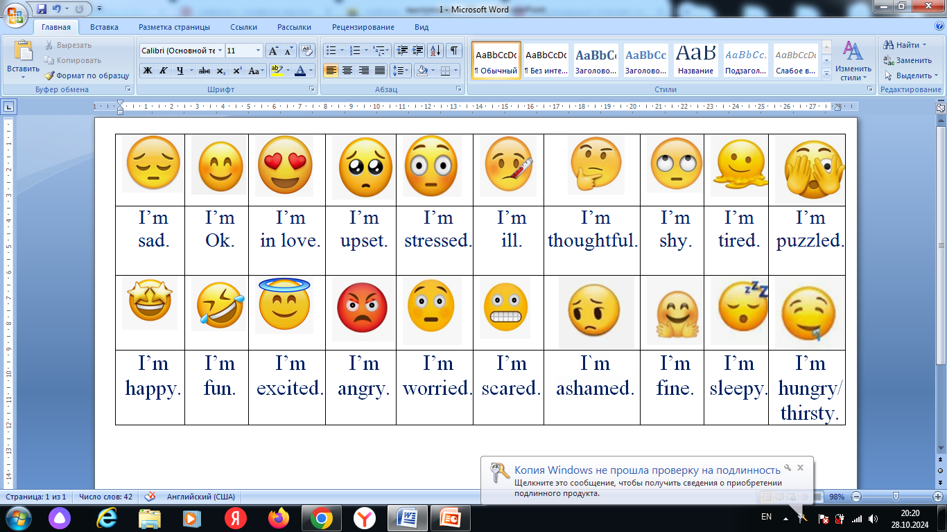
How are you?

Slide 8
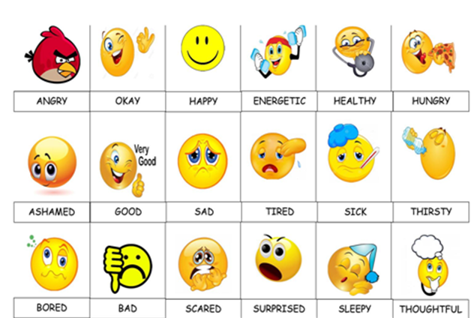

Slide 9
Понимание эмоций и реакция
Включает:
— понимание информации, которая несет эмоции;
— видение связей эмоций с другими чувствами ((цветом, тактильными ощущениями, восприятием температуры и др.; например, печаль – синий, холодный и т.п.);
— понимание чувств и их последствия (эмоциональное прогнозирование);
— распознавание вероятных переходов между эмоциями (например, от радости к удовлетворению и др.).
Как развивать эти способности учителю?
Главное — научить понимать причину своей эмоции, тогда с ней можно будет работать в желаемом направлении.

Slide 10
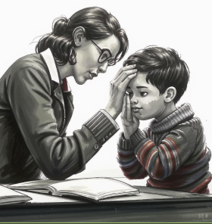
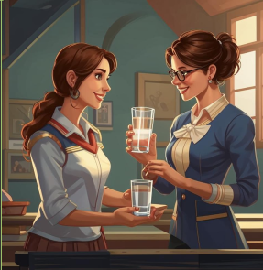
Motivational response
How are you?
You can go to the doctor's office and take your temperature.
I don't feel well.
You can have some water, please.
I'm thirsty.

Slide 11
Управление эмоциями
Управление эмоциями – это способность:
— регулировать эмоции; — отстаиваться открытым к приятным и неприятным эмоциям; — сознательно привлекать эмоции или отвлекаться от них;
— осознавать эмоции;
— управлять своими эмоциями и эмоциями других без подавления или усиления информации, которую они могут передавать;
— «заряжать» своими положительными эмоциями окружающих;
— оценивать стратегии для поддержания, уменьшения или усиления эмоционального ответа; — работать с эмоциями, если они полезны, изменять их, если нет;
— быть готовым к приятным и неприятным ощущениям от эмоций.

Slide 12
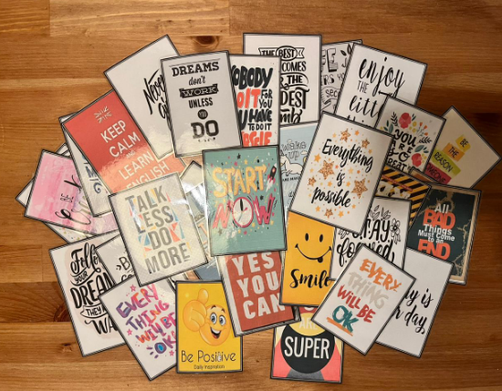
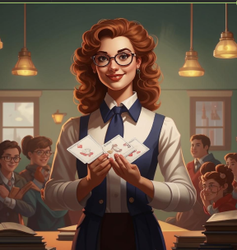
Мотивационные карточки с пожеланиями (motivational cards)
There are some wishes for you.
Choose a card.

Slide 13
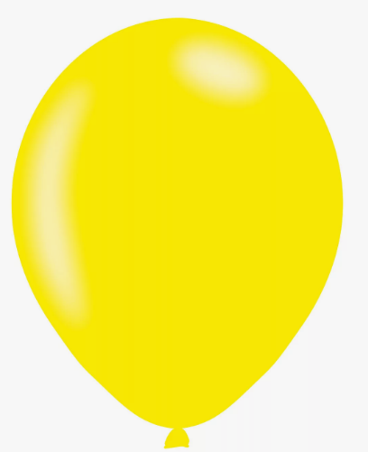
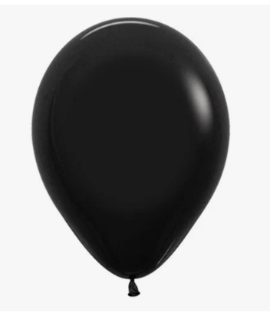
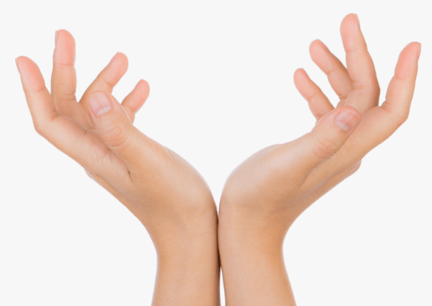
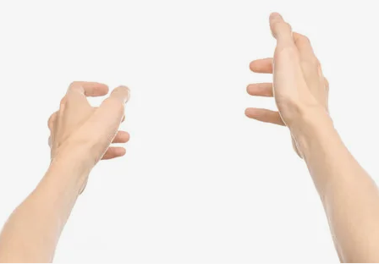
Motivational play with balloons
fortune
sadness
good luck
bad mood
fear
joy
success
tiredness

Slide 14
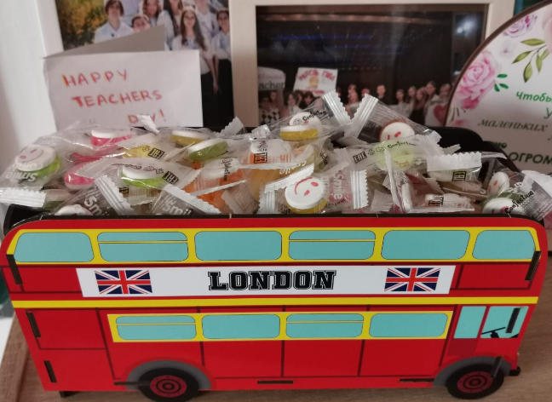
Motivational treatment
Smile Candy

Slide 15
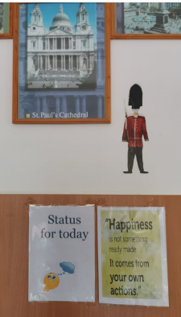
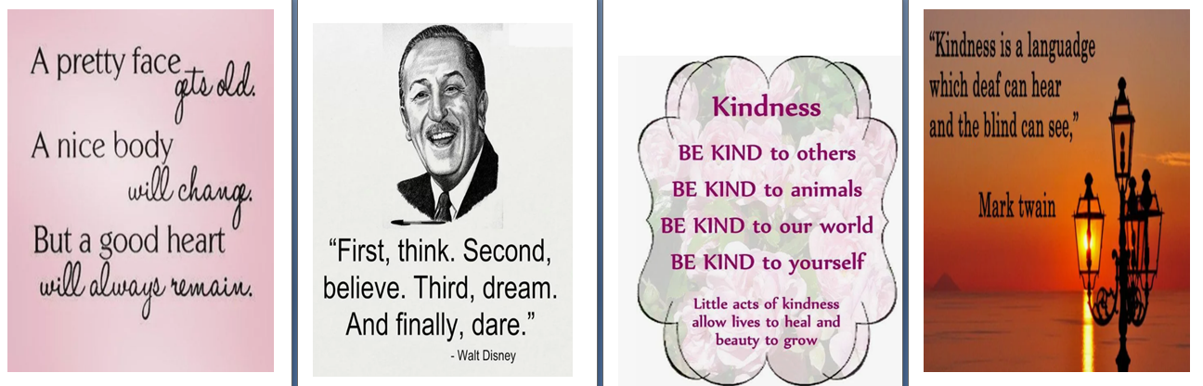
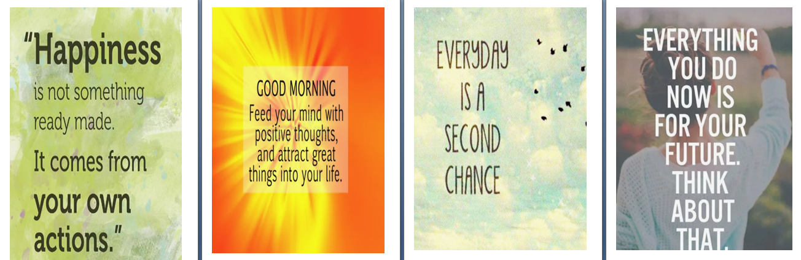
Motivational statuses

Slide 16
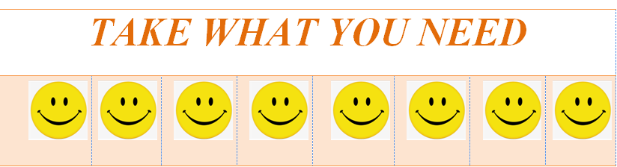
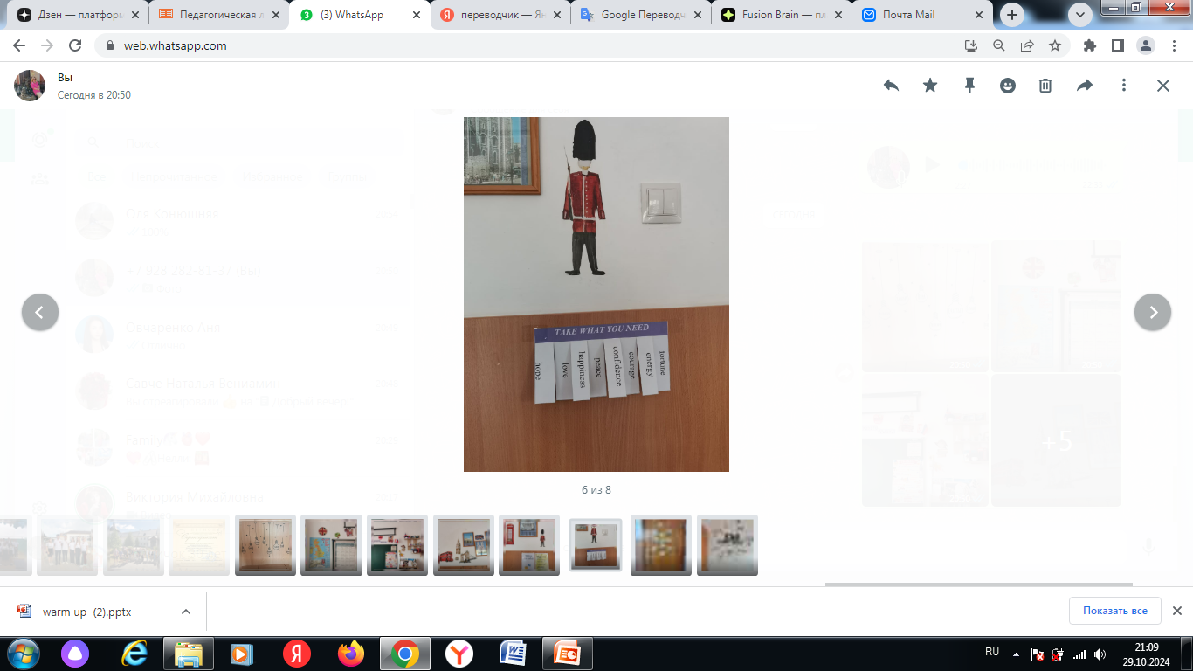
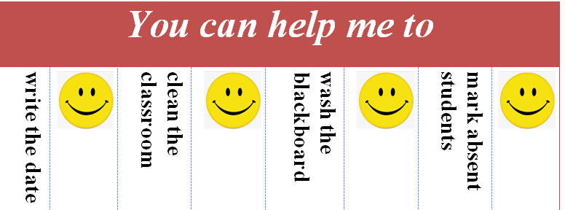
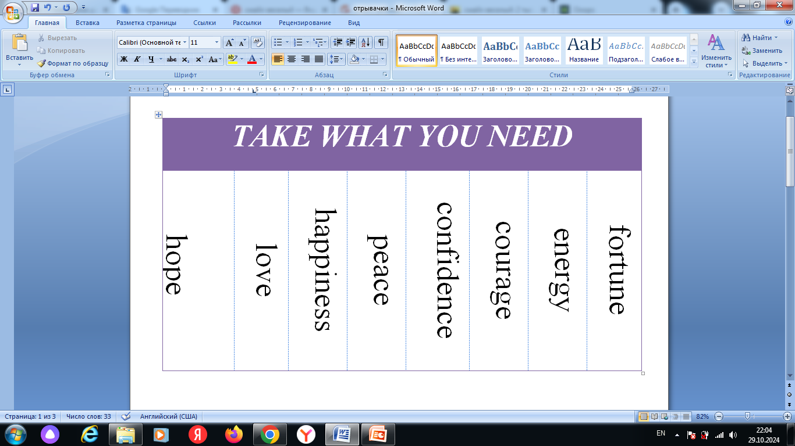
Motivational tear-off wishes/errands

Slide 17
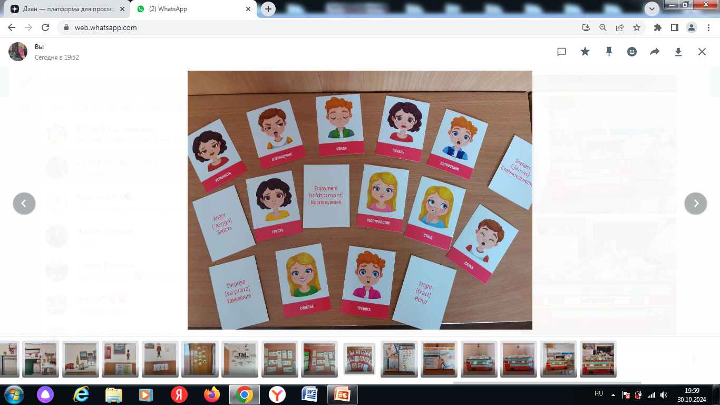
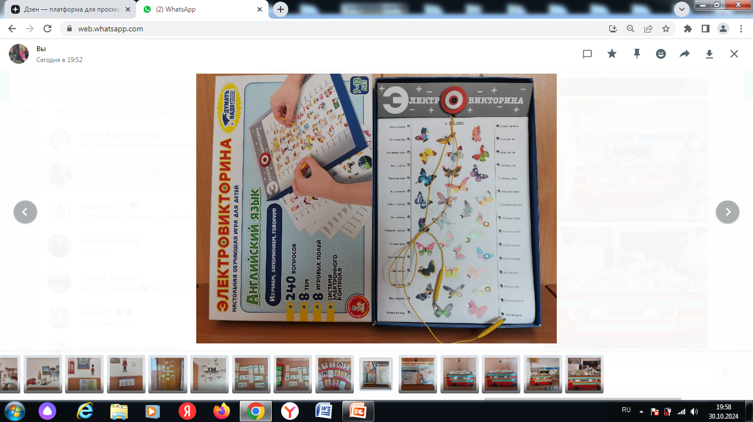
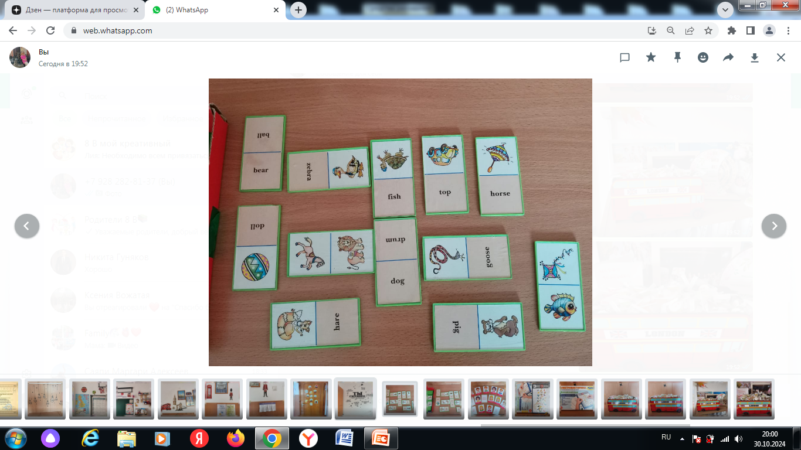
Motivational games

Slide 18
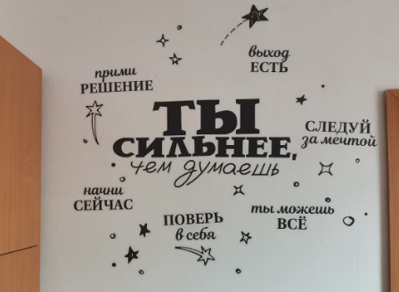
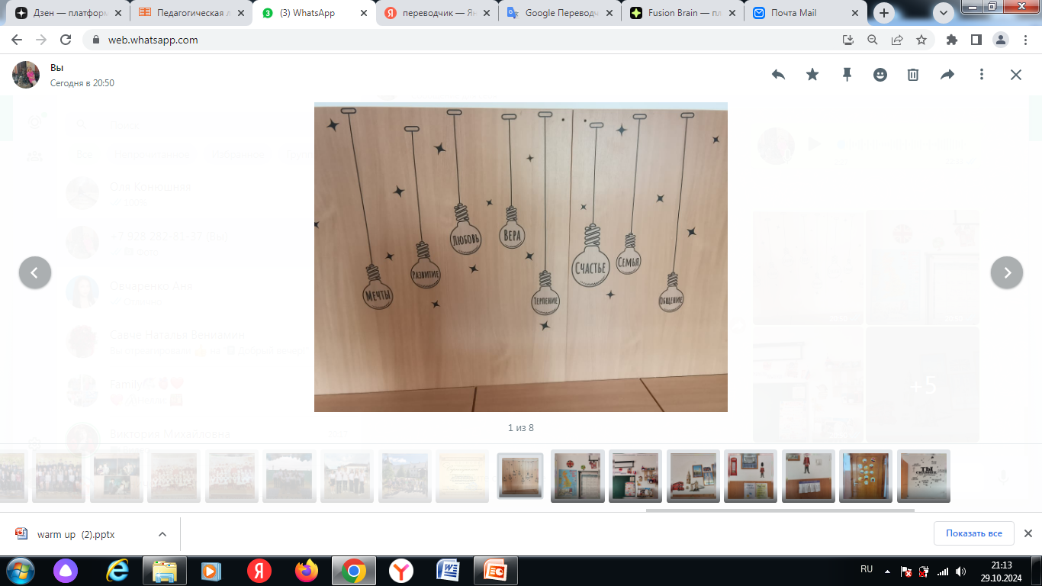
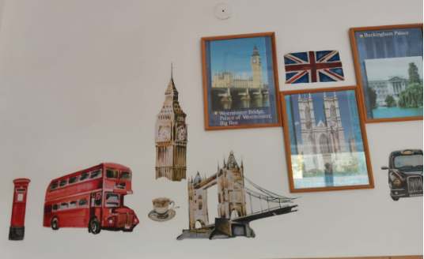
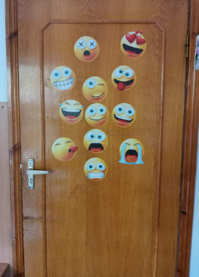
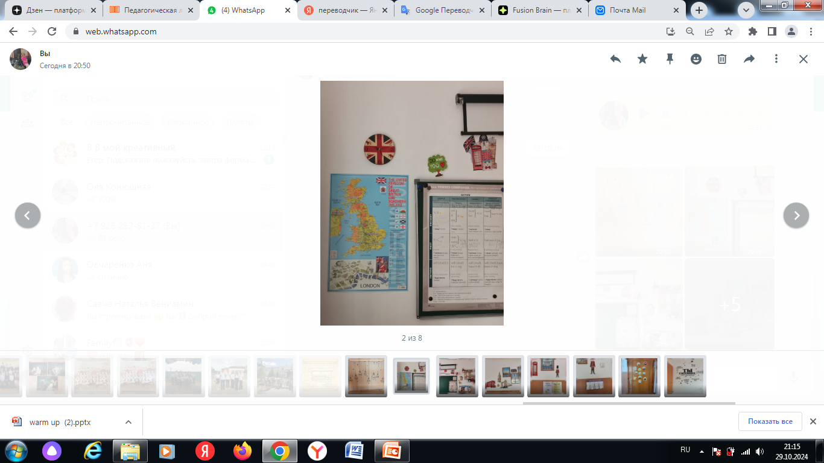
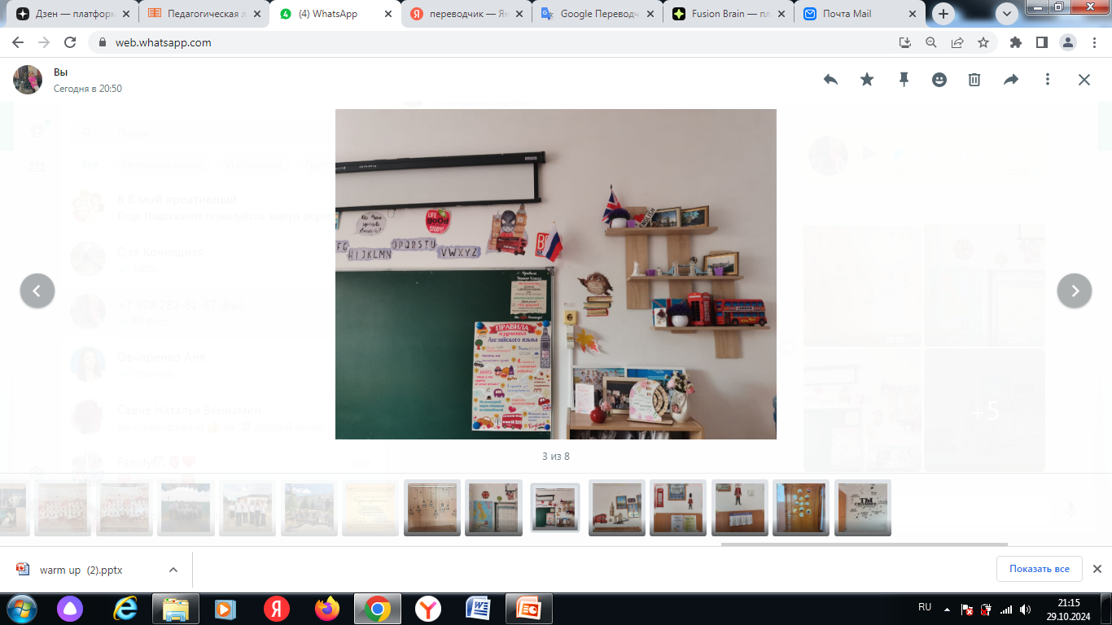
Motivational atmosphere

Slide 19
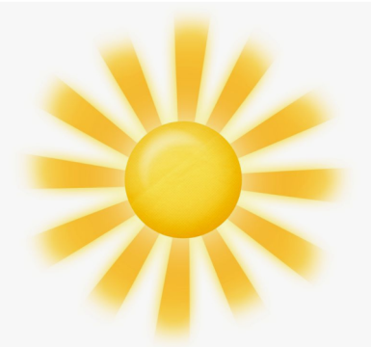
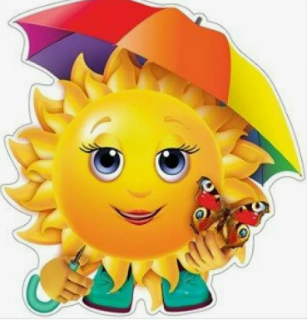

Words of wisdom
MOTIVATIONAL
wishes
weather
errands
atmosphere
treatment
The teacher creates the weather in the lesson.
honesty
emotions
responds

Slide 20
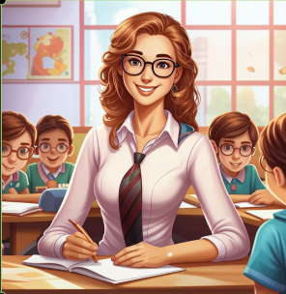
Улыбнитесь, когда на небе тучи…
Улыбнитесь, когда в душе ненастье…
Улыбнитесь, и сразу станет лучше.
Улыбнитесь- ведь для детей вы счастье ☺

Slide 21
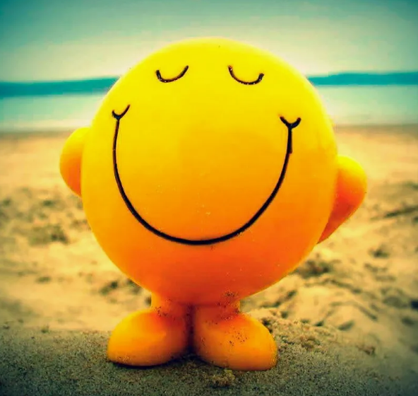
Благодарю за внимание!

